Slide 1


DOMINGO, DÍA DEL SEÑOR
¡BIENVENIDOS!
COMUNIDAD PARROQUIAL CRISTO REDENTOR –VALLADOLID
ORIENTADA A NIÑOS, PREADOLESCENTES Y FAMILIAS

Slide 2
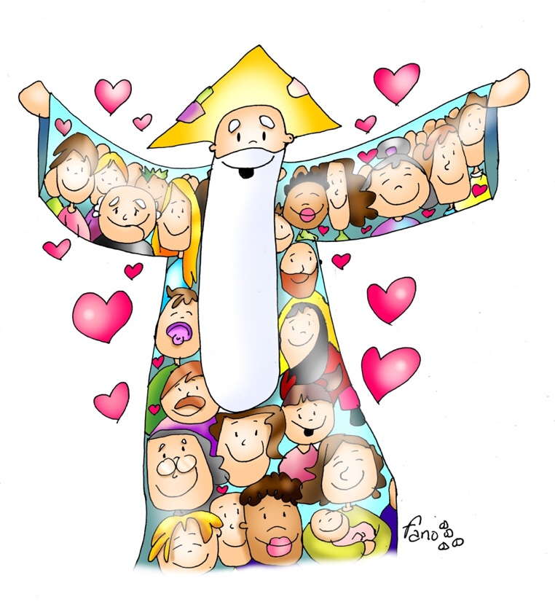


YO CELEBRARÉ
Yo celebraré delante del Señor,
cantaré un canto nuevo. (bis)
Yo le alabaré porque Él
ha hecho grandes cosas. (bis)
Yo celebraré delante del señor,
cantaré un canto nuevo. (bis)

Slide 3

XII DOMINGO DEL TIEMPO ORDINARIO

Slide 4
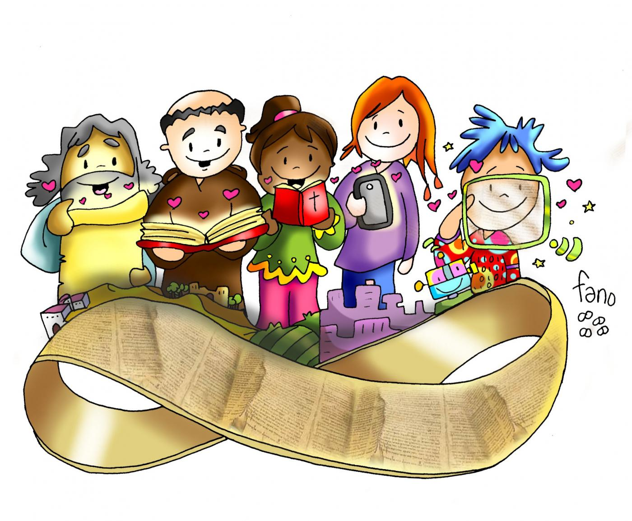
HIMNO DE GLORIA
Tú que quitas el pecado del mundo,
ten piedad de nosotros,
Tú que quitas el pecado del mundo, atiende a nuestra súplica,
Tú que estás sentado a la derecha del Padre,
ten piedad de nosotros.
Porque sólo Tú eres santo,
sólo Tú, Señor,
sólo Tú Altísimo Jesucristo,
con el Espíritu Santo
en la gloria de Dios Padre.
Amén.
Gloria a Dios en el cielo
y en la tierra paz a los hombres
que ama el Señor.
Por tu inmensa Gloria te alabamos,
te bendecimos, te adoramos,
te glorificamos, te damos gracias.
Señor, Dios, Rey celestial,
Dios Padre Todopoderoso,
Señor, Hijo único, Jesucristo,
Señor Dios, Cordero de Dios, Hijo del Padre.

Slide 5

LITURGIA DE LA PALABRA
PRIMERA LECTURA: Libro del Jeremías.
SALMO: Señor, que me escuche tu gran bondad.
SEGUNDA LECTURA:
Carta del apóstol
san Pablo a los romanos.

Slide 6


JUNTO A TI, JESÚS
Junto a Ti, Jesús, rezaré,
tu palabra quiero vivir.
Tú me haces sencillo, Señor,
en tus manos me dejaré.
Aleluya, aleluya, aleluya, a-le-lu-ya (bis)

Slide 7
XII DOMINGO DEL TIEMPO ORDINARIO
san Mateo, 10.
No tengáis miedo a los que matan el cuerpo.

Slide 8

CREDO de Nicea - Constantinopla
y subió al cielo,
y está sentado a la derecha del Padre;
y de nuevo vendrá con gloria
para juzgar a vivos y muertos,
y su reino no tendrá fin.
Creo en el Espíritu Santo,
Señor y dador de vida,
que procede del Padre y del Hijo,
que con el Padre y el Hijo
recibe una misma adoración y gloria,
y que habló por los profetas.
Creo en la Iglesia,
que es una, santa, católica y apostólica.
Confieso que hay un solo bautismo
para el perdón de los pecados.
Espero la resurrección de los muertos
y la vida del mundo futuro.
Amén.
"Creo en un solo Dios,
Padre todopoderoso,
Creador del cielo y de la tierra,
de todo lo visible y lo invisible.
Creo en un solo Señor, Jesucristo,
Hijo único de Dios,
nacido del Padre antes de todos los siglos:
Dios de Dios, Luz de Luz,
Dios verdadero de Dios verdadero,
engendrado, no creado,
de la misma naturaleza del Padre,
por quien todo fue hecho;
que por nosotros los hombres,
y por nuestra salvación bajó del cielo,
y por obra del Espíritu Santo
se encarnó de María, la Virgen,
y se hizo hombre;
y por nuestra causa fue crucificado
en tiempos de Poncio Pilato;
padeció y fue sepultado,
y resucitó al tercer día, según las Escrituras,

Slide 9


CREDO de los apóstoles
Creo en Dios, Padre Todopoderoso,
Creador del cielo y de la tierra.
Creo en Jesucristo, su único Hijo,
Nuestro Señor, que fue concebido por
obra y gracia del Espíritu Santo,
nació de Santa María Virgen;
Padeció bajo el poder de Poncio Pilato,
fue crucificado, muerto y sepultado,
descendió a los infiernos,
al tercer día resucitó de entre los muertos,
subió a los cielos y está sentado a la
derecha de Dios, Padre todopoderoso.
Desde allí ha de venir a juzgar
a vivos y muertos.
Creo en el Espíritu Santo,
la santa Iglesia católica,
la comunión de los santos,
el perdón de los pecados,
la resurrección de la carne
y la vida eterna.
Amén.

Slide 10


Respondemos:
Te rogamos, óyenos

Slide 11
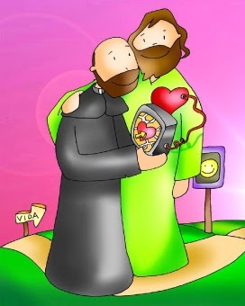
ORACIÓN DE S. IGNACIO
Toma, Señor, y recibe
toda mi libertad, mi memoria,
mi entendimiento y mi voluntad.
Todo mi haber y poseer,
Tú me lo diste, a ti Señor, lo torno.
Todo es tuyo disponed a tu voluntad.
Dame tu amor, dame tu gracia,
que esta me basta.

Slide 12

“Orad, hermanos, para que este sacrificio, mío y vuestro, sea agradable a Dios, Padre todopoderoso “
Todos: “El Señor reciba de tus manos este sacrificio, para alabanza y gloria de su Nombre, para nuestro bien y el de toda su Santa Iglesia”

Slide 13
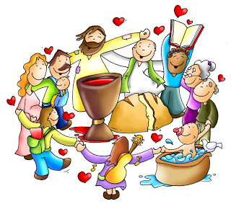
PLEGARIA EUCARÍSTICA
El Señor esté con vosotros
Y con tu espíritu.
Levantemos el corazón.
Lo tenemos levantado hacia el Señor.
Demos gracias al Señor
nuestro Dios.
Es justo y necesario.

Slide 14
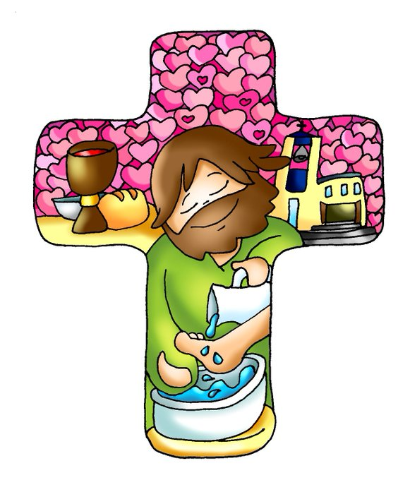
SANTO (ERES SANTO)
Santo, eres santo, los cielos te proclaman.
Santo, eres santo, la tierra entera llama… a su santo;
eres santo, bendito el que viene en tu nombre (en tu nombre)
hoosannaaa ¡queremos cantaaar!...
1/2

Slide 15
…que eres Santo, eres santo, los cielos te proclaman.
Santo, eres santo, la tierra entera llama… a su santo;
eres santo, bendito el que viene en tu nombre (en tu nombre)
hoosannaaa ¡queremos cantaaar!...
…que eres santo, eres santo, los cielos te proclaman.
Santo, eres santo, la tierra entera llama… a su saaanto,
a su saaanto.
2/2

Slide 16

El pan y el vino se transforman en el Cuerpo y en la Sangre de Jesús.
CONSAGRACIÓN

Slide 17

Éste es el Sacramento de nuestra fe.
Todos: Anunciamos tu muerte, proclamamos tu Resurrección.
¡Ven, Señor Jesús!

Slide 18





Padre Nuestro
que estás en el
Santificado sea tu nombre
Venga a nosotros tu
Hágase tu voluntad
en la como en el
Danos hoy nuestro de cada día
Perdona nuestras ofensas
como también nosotros
perdonamos a los que nos ofenden
No nos dejes caer en la tentación
y líbranos del mal.

Slide 19
… esperamos la venida gloriosa de nuestro
Señor Jesucristo.
Todos: Tuyo es el Reino, tuyo el poder y la gloria, por siempre, Señor.

Slide 20



… La paz del Señor esté siempre con vosotros.
Todos: Y con tu espíritu.
… Daos fraternalmente la paz

Slide 21

LLEVAD LA BUENA NOTICIA
Llevad la Buena Noticia
a todo ser que respira,
y decidles que la PAZ
está dentro de sus vidas.
Y que ellos PAZ serán
si desparraman amor
en cuantos hombres encuentren
por esos caminos de Dios.

Slide 22
Éste es el Cordero de Dios que quita el pecado del mundo. Dichosos los invitados a la mesa del Señor.
Todos:
Señor, no soy digno de que entres en mi casa, pero una palabra tuya bastará para sanarme.

Slide 23
XII DOMINGO DEL TIEMPO ORDINARIO
san Mateo, 10.
No tengáis miedo a los que matan el cuerpo.

Slide 24
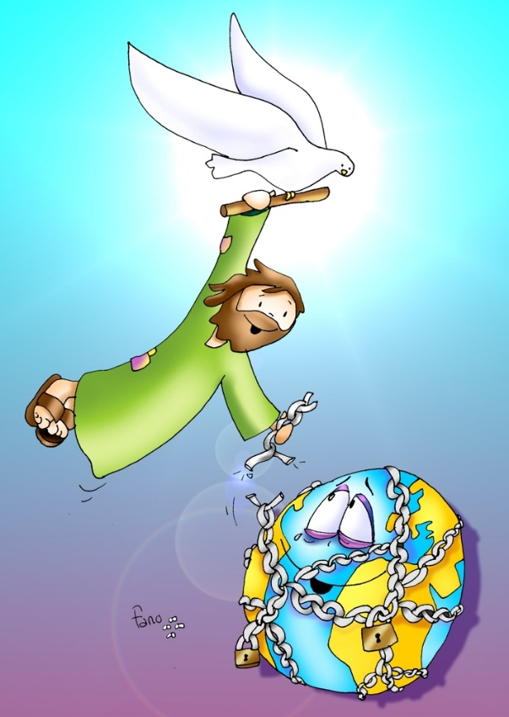
BENDIGAMOS AL SEÑOR
Bendigamos al Señor,
Dios de toda la creación,
por habernos regalado su amor.
su bondad y su perdón
y su gran fidelidad,
por los siglos de los siglos durarán.
El Espíritu de Dios hoy está sobre mí,
y Él es quien me ha ungido para proclamar,
la buena nueva a los más pobres,
la gracia de su salvación. (bis)
1/3

Slide 25
Enviados con poder
y en el nombre de Jesús,
a sanar a los enfermos del dolor;
a los ciegos dar visión,
a los pobres la verdad
y a los presos y oprimidos libertad.
El Espíritu de Dios hoy está sobre mí,
y Él es quien me ha ungido para proclamar,
la buena nueva a los más pobres,
la gracia de su salvación. (bis)
2/3

Slide 26
Con la fuerza de su amor
y de la resurrección
anunciamos llega ya la salvación.
Que ni el miedo ni el dolor,
ni la duda o la opresión,
borrarán la paz de nuestro corazón.
El Espíritu de Dios hoy está sobre mí,
y Él es quien me ha ungido para proclamar,
la buena nueva a los más pobres,
la gracia de su salvación. (bis)
Con la fuerza de su amor
y de la resurrección
anunciamos llega ya la salvación.
Que ni el miedo ni el dolor,
ni la duda o la opresión,
borrarán la paz de nuestro corazón.
El Espíritu de Dios hoy está sobre mí,
y Él es quien me ha ungido para proclamar,
la buena nueva a los más pobres,
la gracia de su salvación. (bis)
3/3

Slide 27

MÁS ALLÁ
Más allá de mis miedos,
más allá de mi inseguridad,
quiero darte una respuesta.
Aquí estoy, para hacer tu voluntad,
para que mi amor sea decirte Sí,
hasta el final.

Slide 28
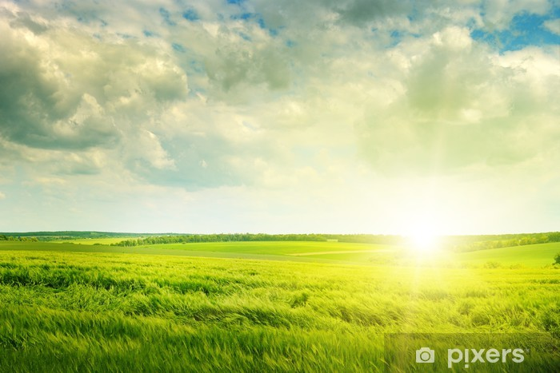
¡ GRACIAS, MI DIOS !
Acción de Gracias

Slide 29
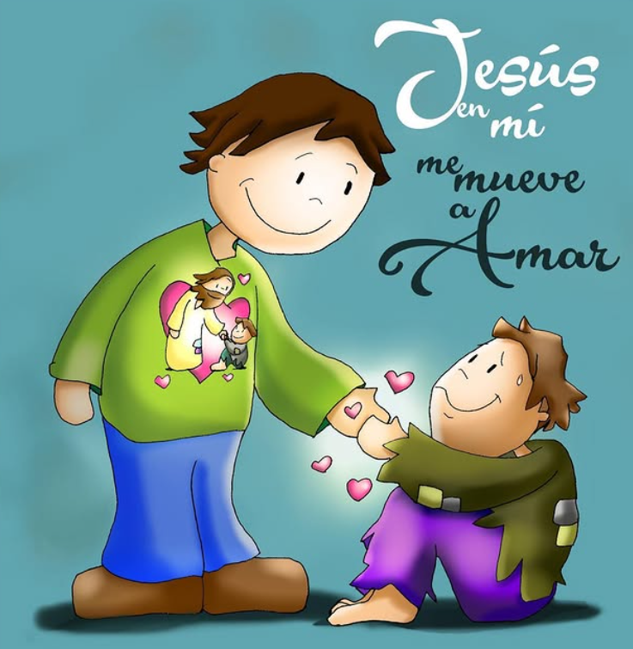
ALZO LA MIRADA
Himno oficial del Viaje Apostólico del Papa León XIV a España
Alzo la mirada, mis ojos en Jesús.
Alzo la mirada, clavada en la cruz.
Cuando miro al cielo
todo es nuevo con su luz.
Alzo la mirada.
Alzo la mirada.
Alzo la mirada.
1/6

Slide 30
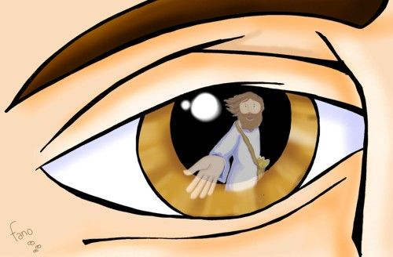
No estoy hecho para mirar al suelo.
Al mirarte sé por qué nací.
Me creaste para mirar al cielo.
Estoy inquieto hasta que no descanse en Ti
2/6

Slide 31
Alzo la mirada, mis ojos en Jesús.
Alzo la mirada, clavada en la cruz.
Cuando miro al cielo
todo es nuevo con su luz.
Alzo la mirada.
Alzo la mirada.
Alzo la mirada
3/6

Slide 32
El Señor es mi fuerza y mi esperanza.
No vacilaré…Alzo la mirada.
Él es la roca de la salvación.
En Él confío y no tiemblo.
En Él confío y no tiemblo.
4/6

Slide 33
Alzo la mirada, mis ojos en Jesús.
Alzo la mirada, clavada en la cruz.
Cuando miro al cielo
todo es nuevo con su luz.
Alzo la mirada.
Alzo la mirada.
Alzo la mirada.
5/6

Slide 34
Por los que buscan la paz y la libertad,
para que encuentren en tus ojos donde descansar.
Por los que cruzan el mar buscando un hogar,
para que vean más allá de la tempestad.
Por los que buscan la paz y la libertad,
para que encuentren en tus ojos donde descansar.
Alzo la mirada.
6/6

Slide 35


¡FELIZ DÍA DEL SEÑOR!
¡COMPÁRTELO CON LOS DEMÁS!

